Slide 1
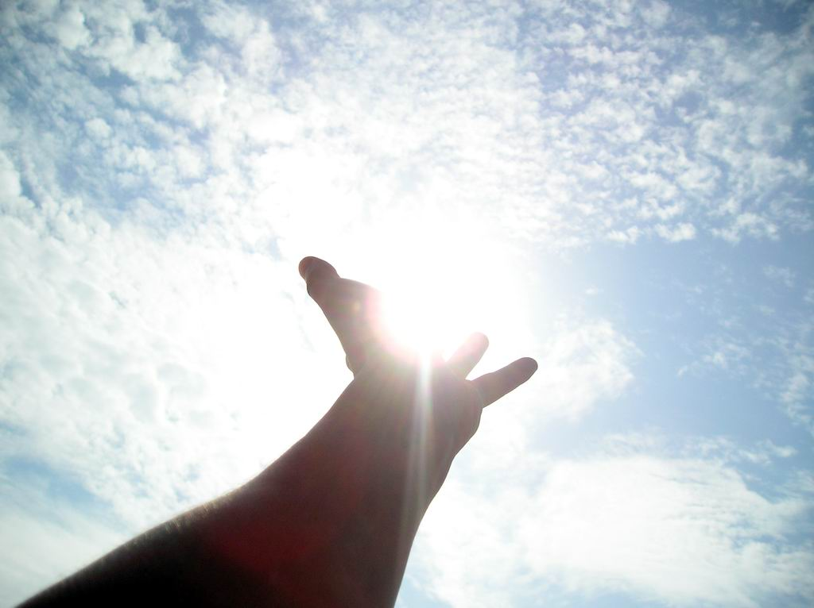

Да сохранится шар Земной!

Slide 2
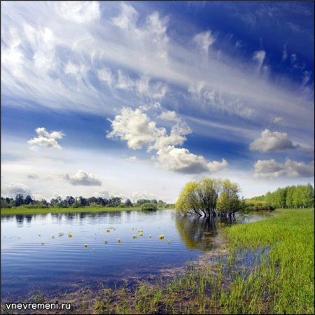

Slide 3
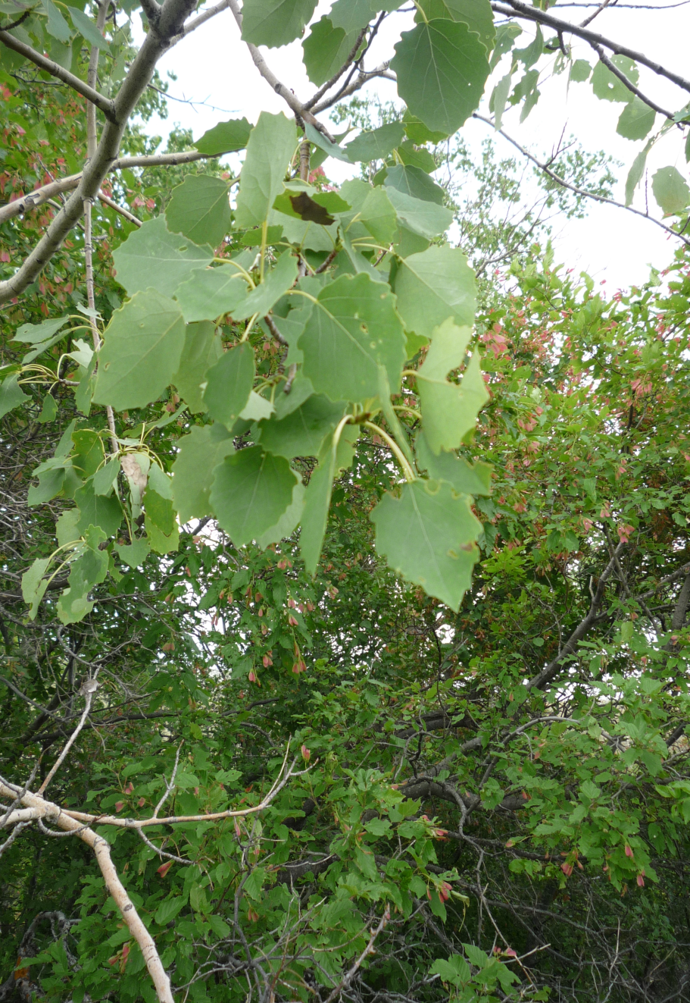
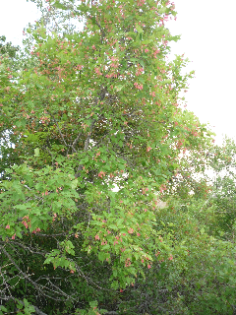

Slide 4

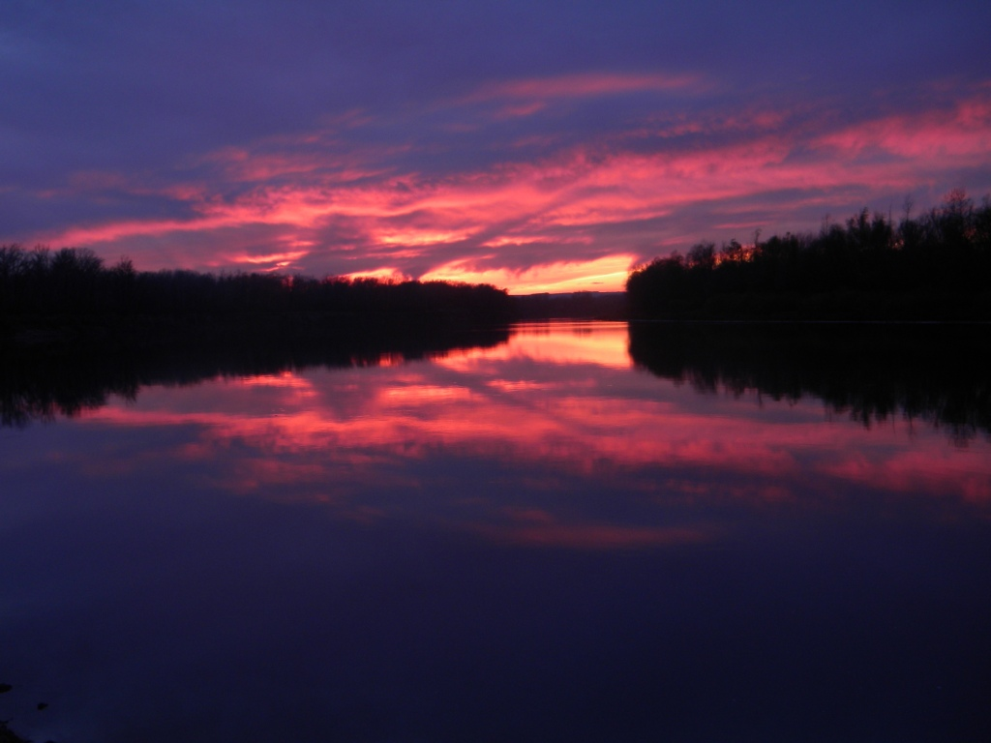
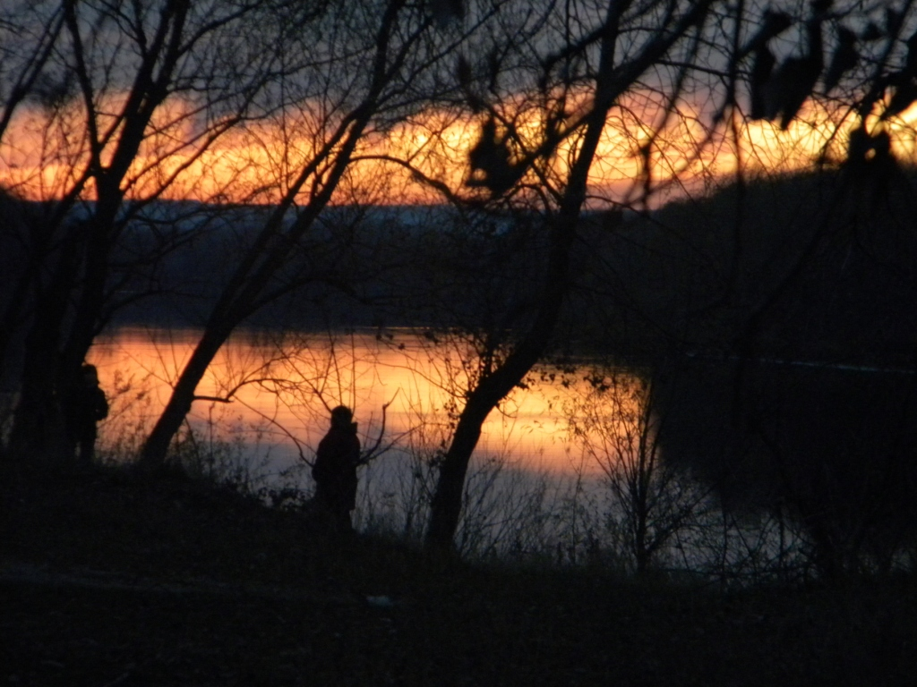

Slide 5
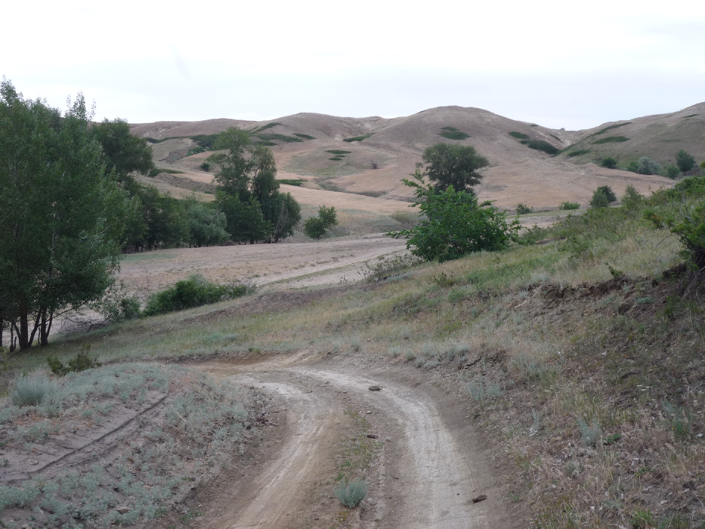

Slide 6
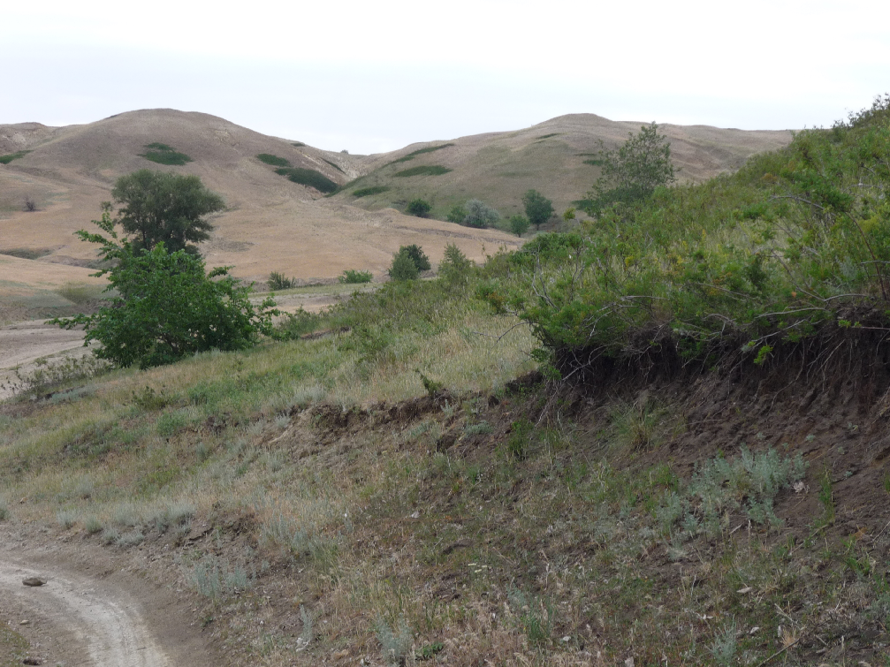

Slide 7
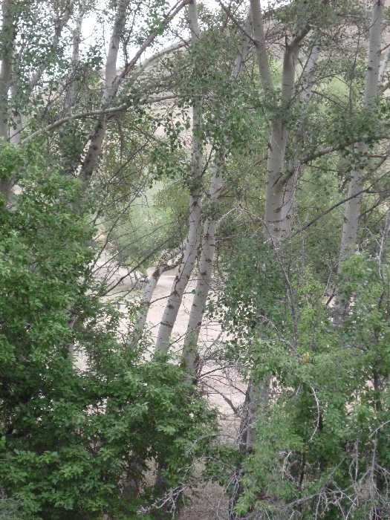

Slide 8
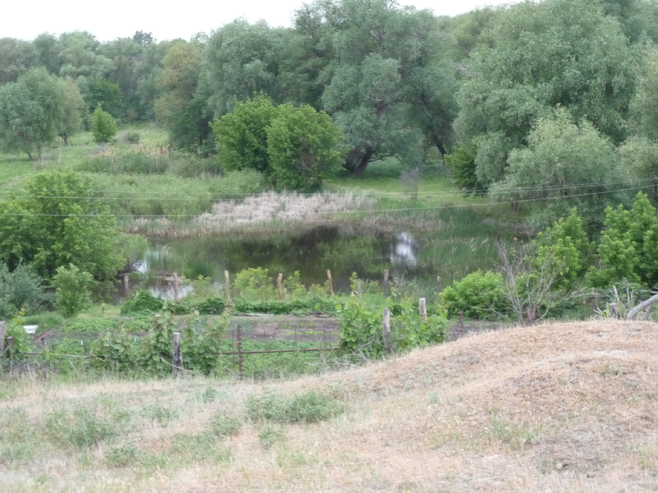

Slide 9
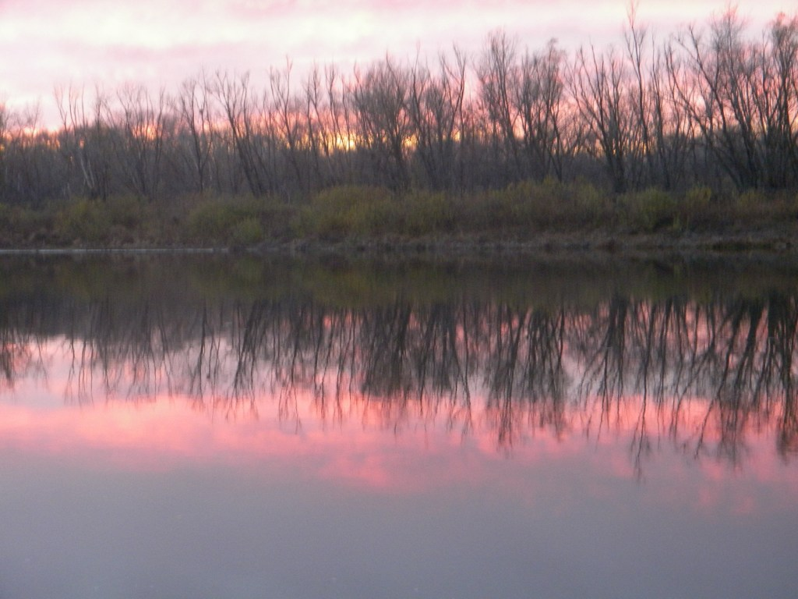
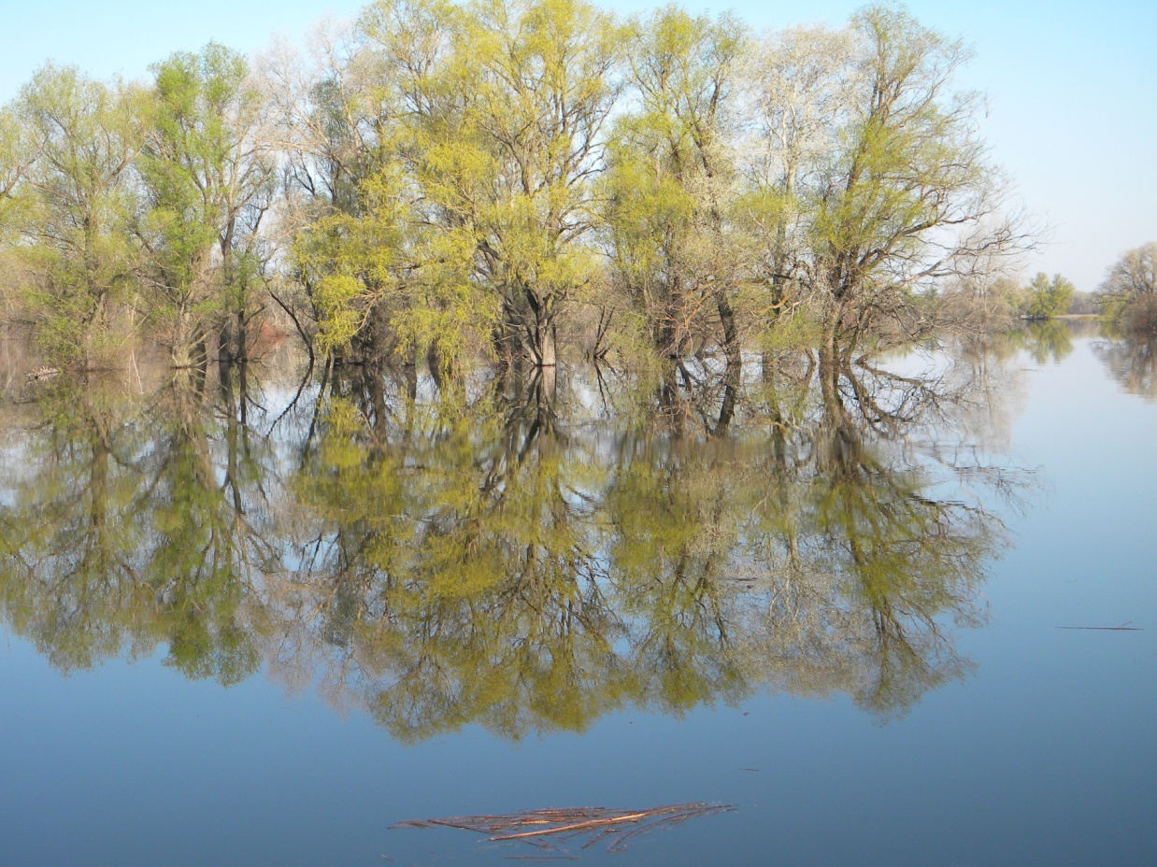

Slide 10
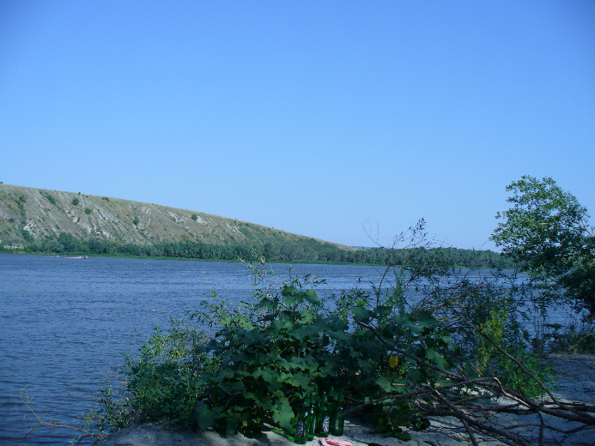

Slide 11
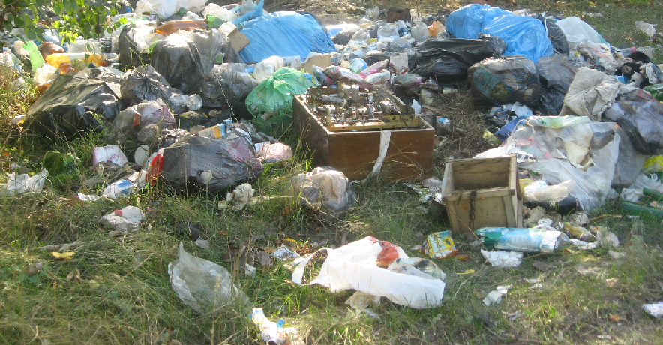

Slide 12
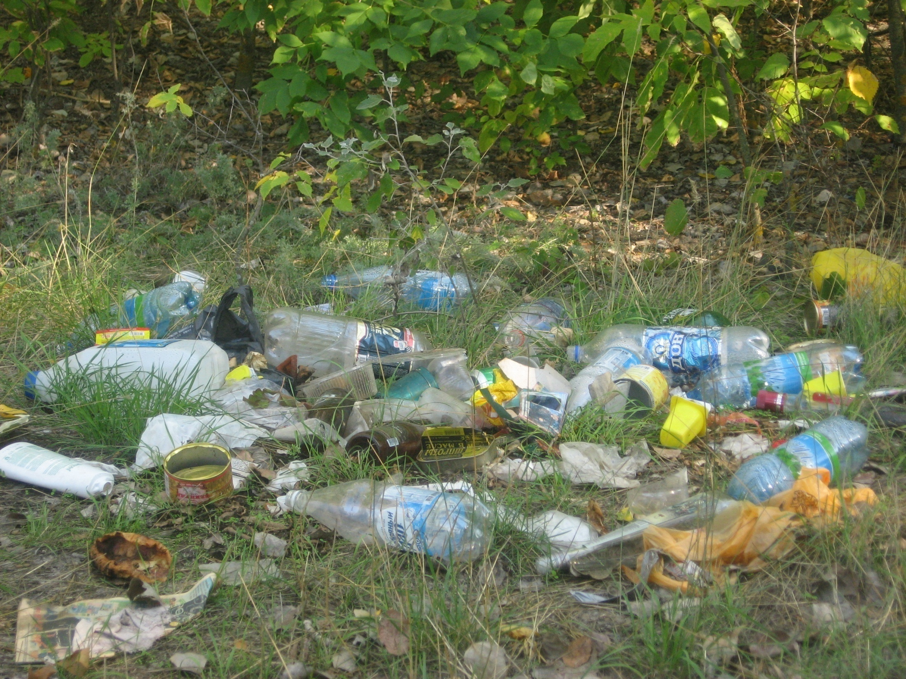
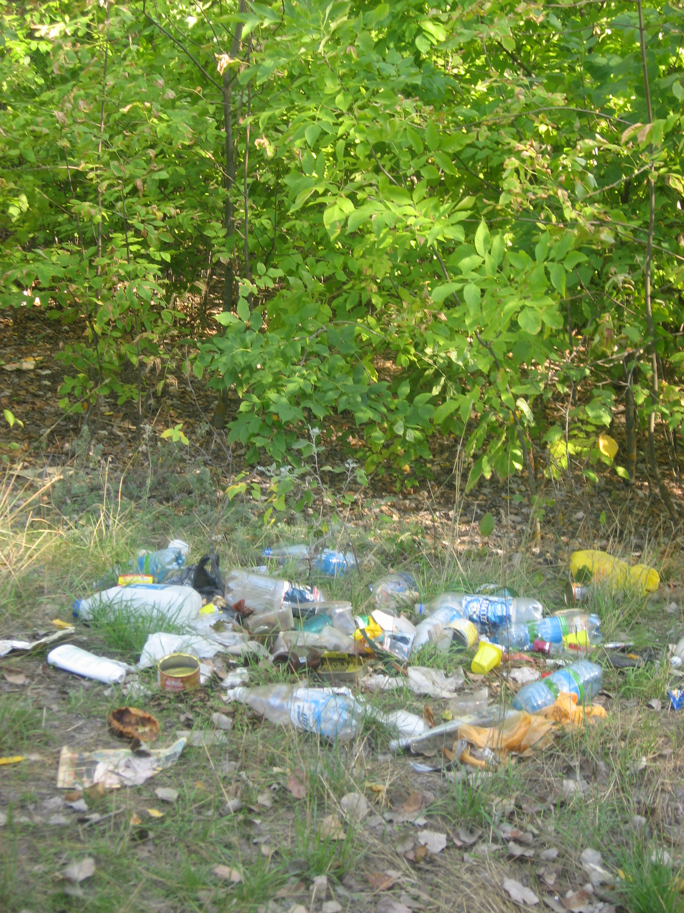

Slide 13
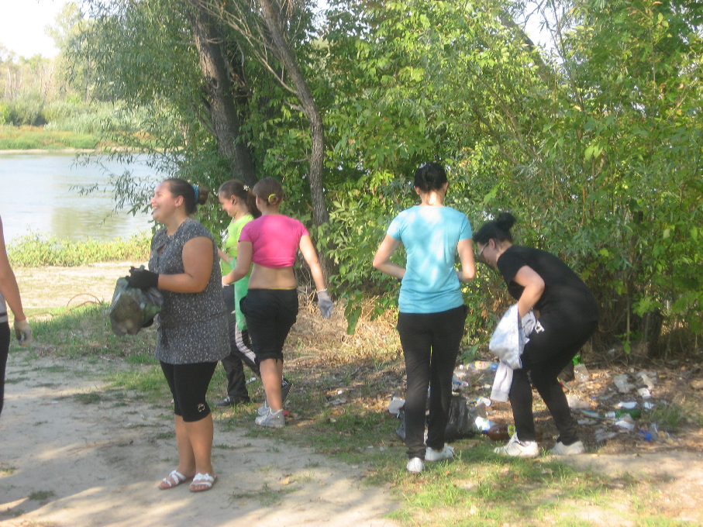

Slide 14
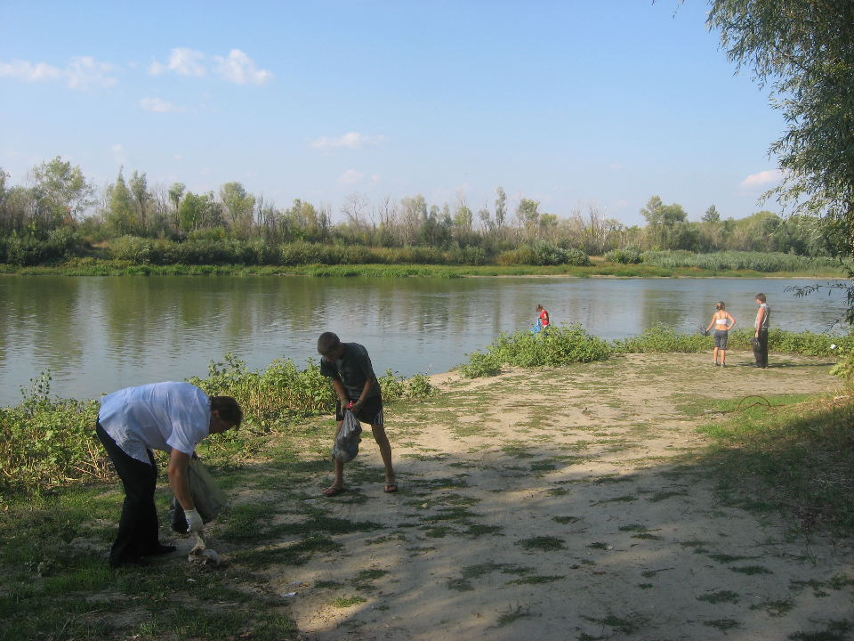

Slide 15
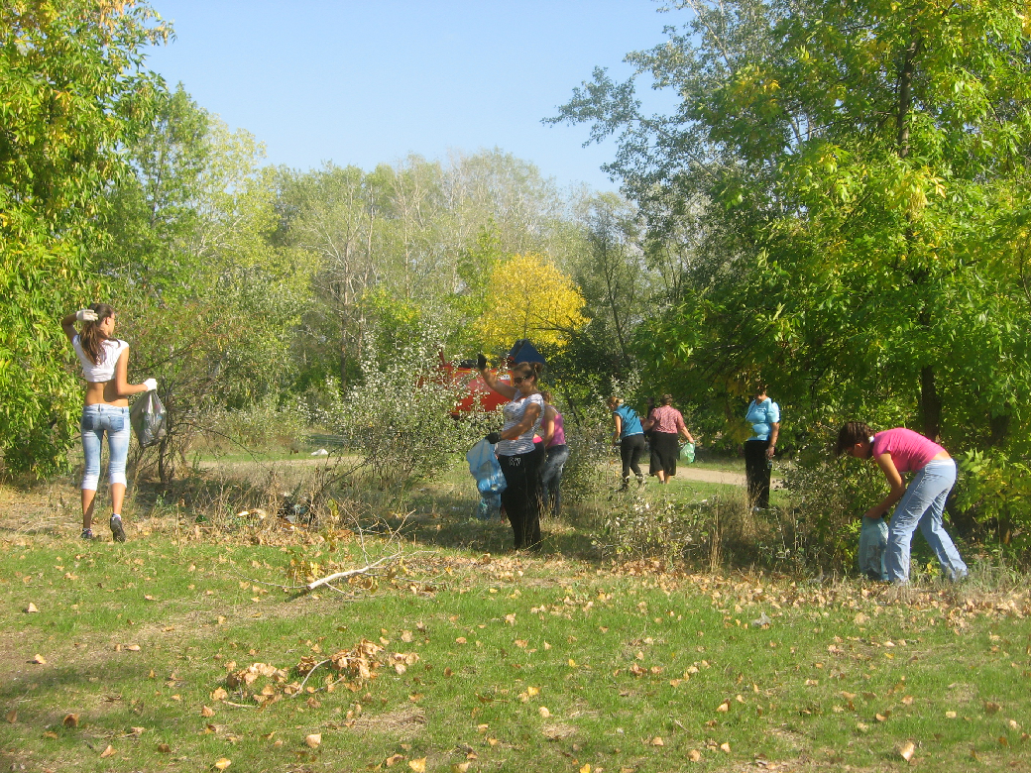

Slide 16
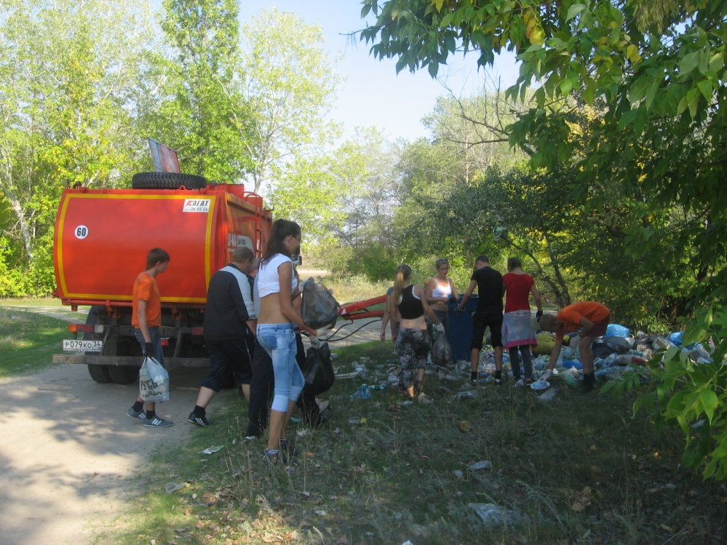
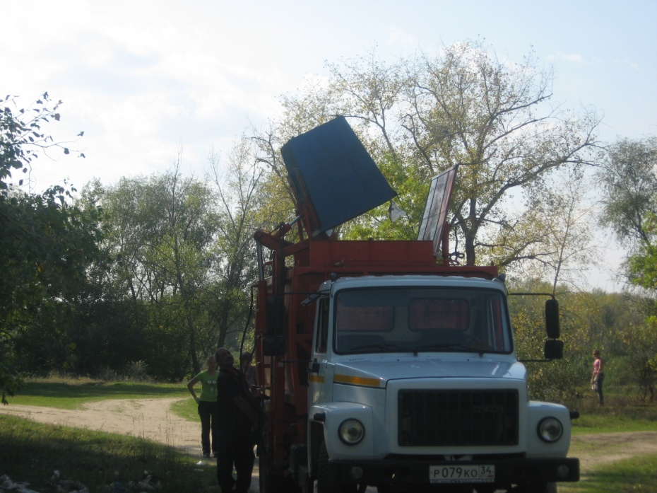
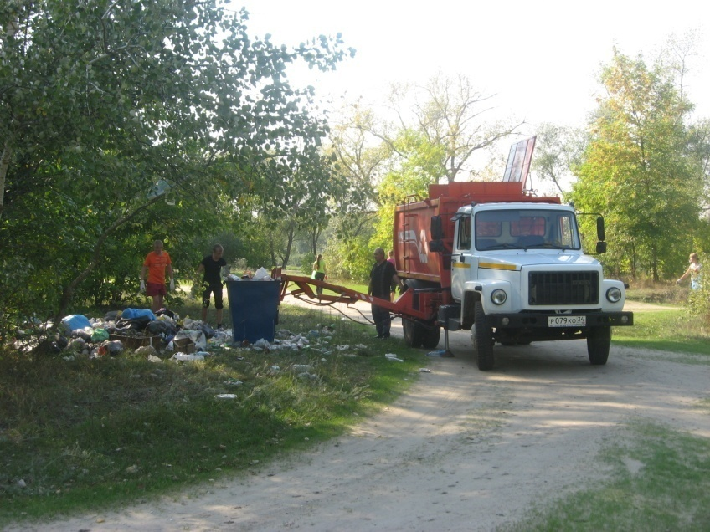
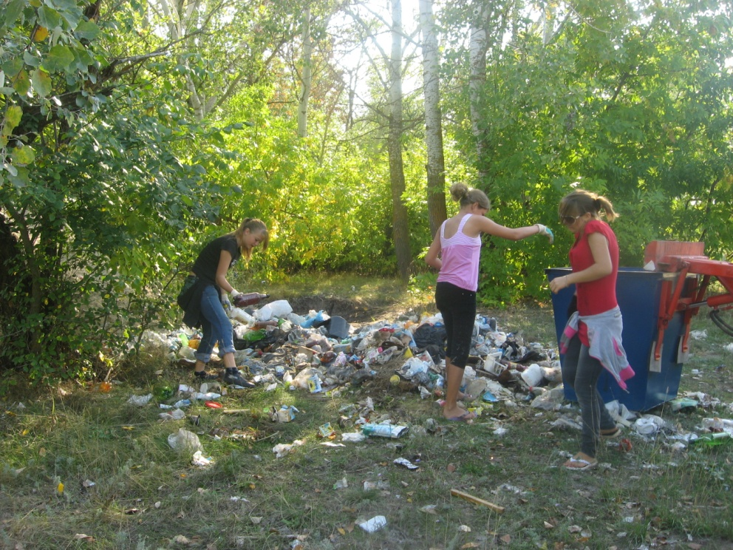
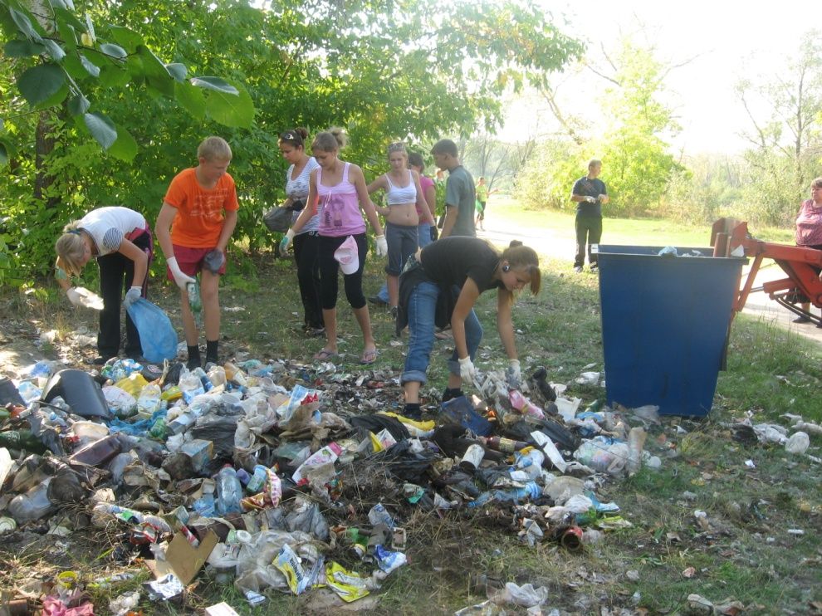

Slide 17
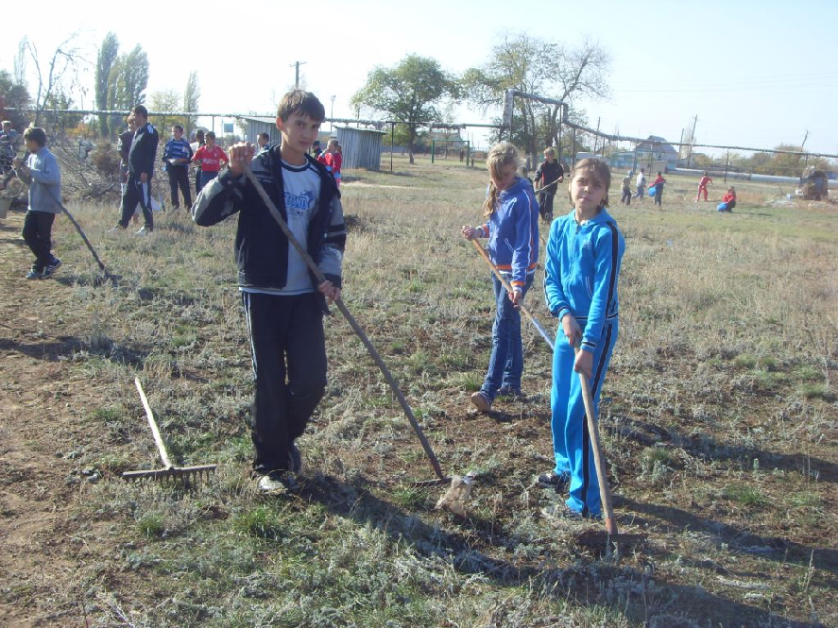

Slide 18
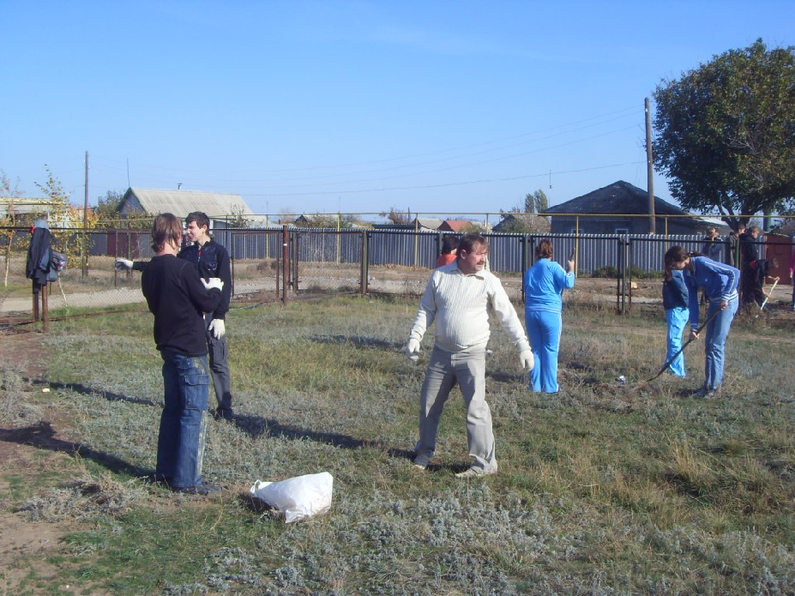

Slide 19
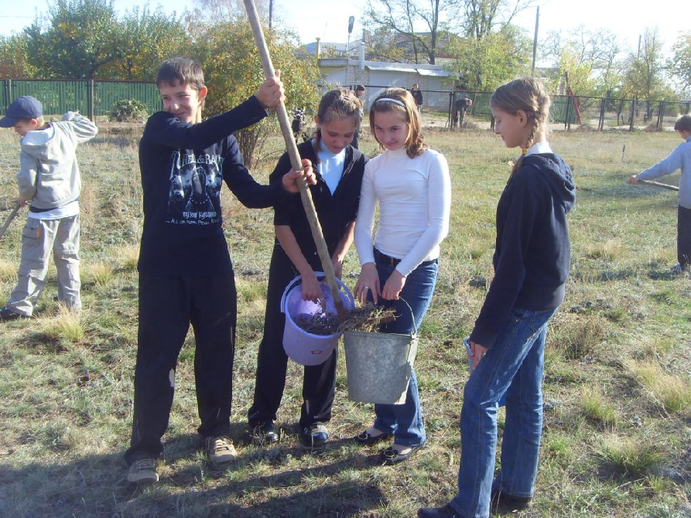

Slide 20
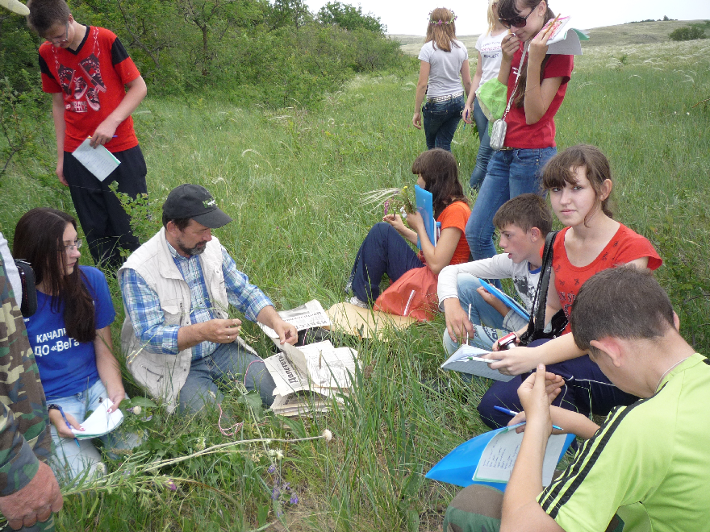

Slide 21
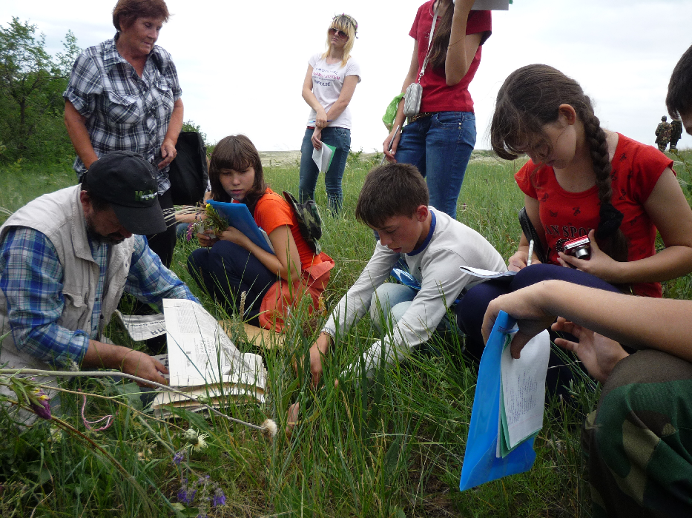

Slide 22
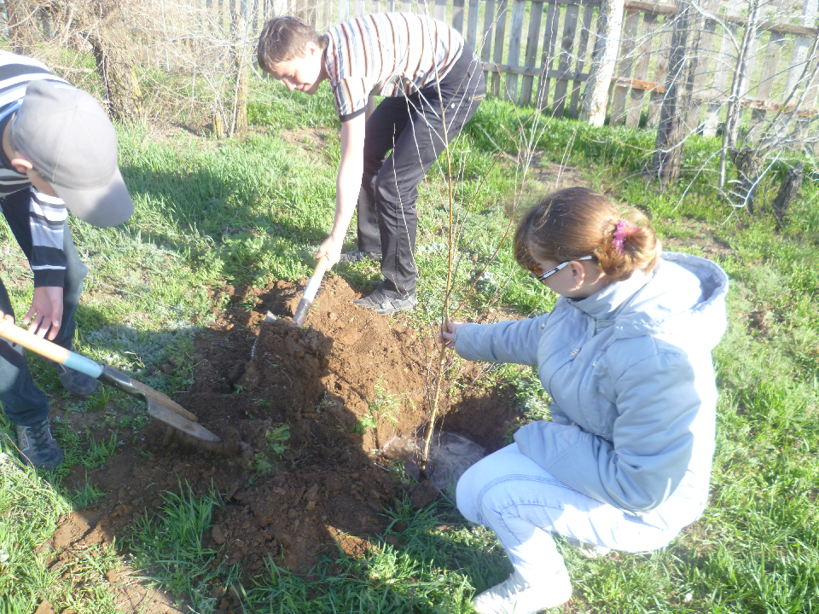

Slide 23
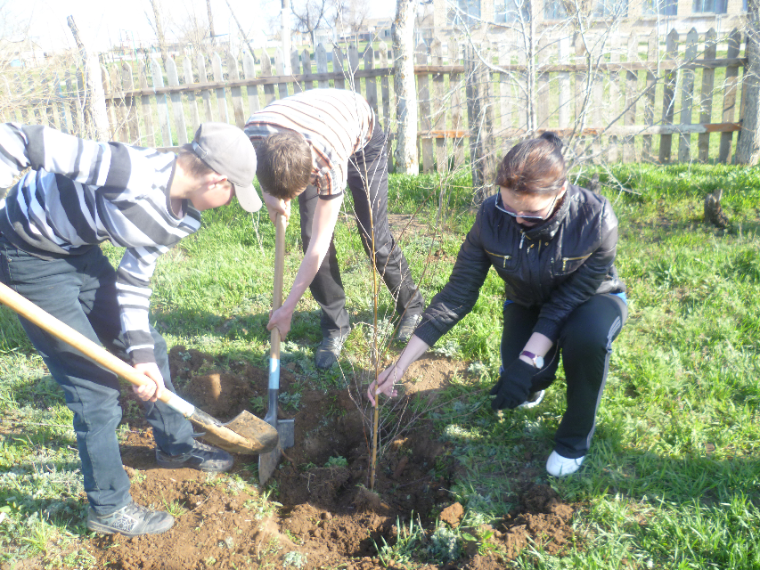

Slide 24
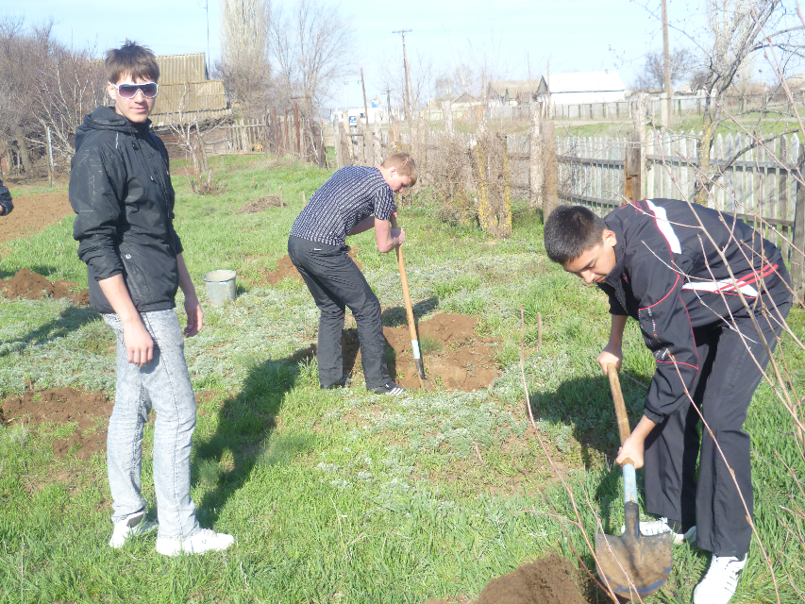

Slide 25
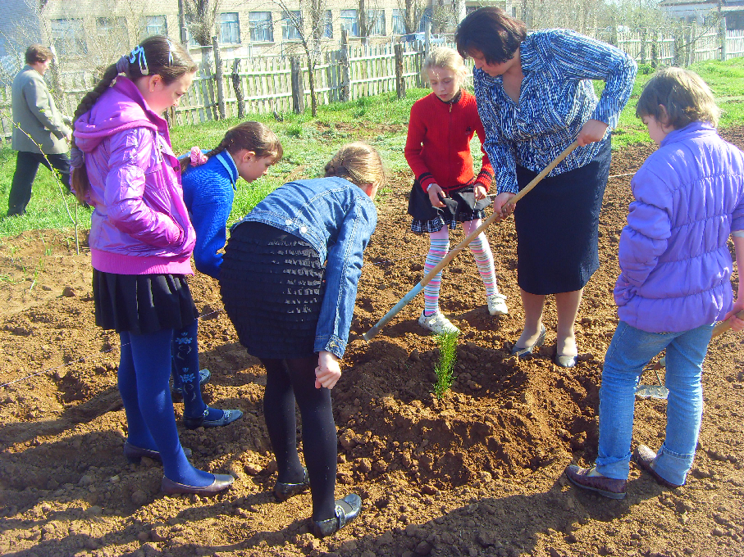

Slide 26
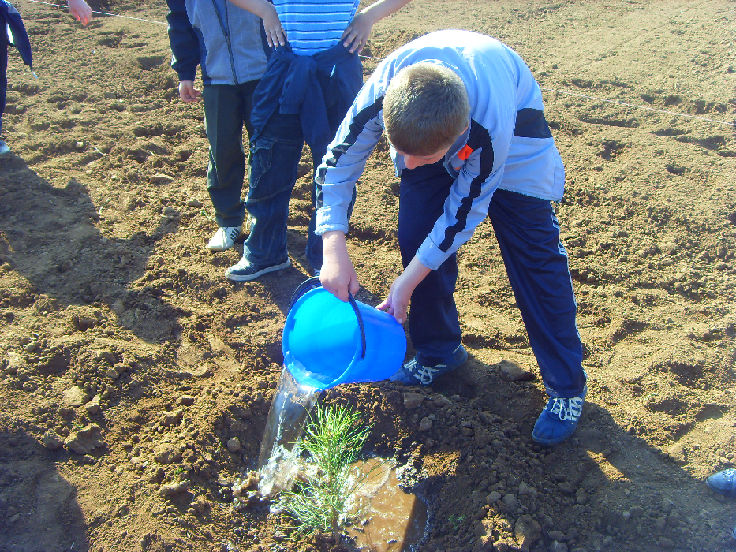

Slide 27
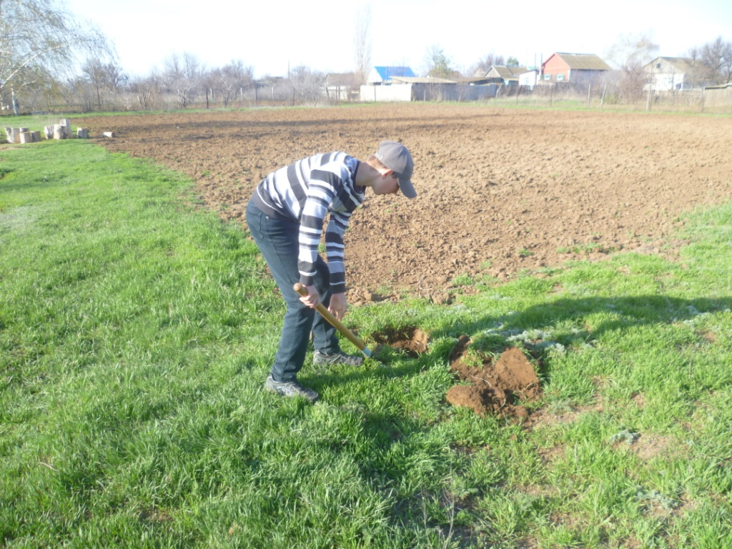
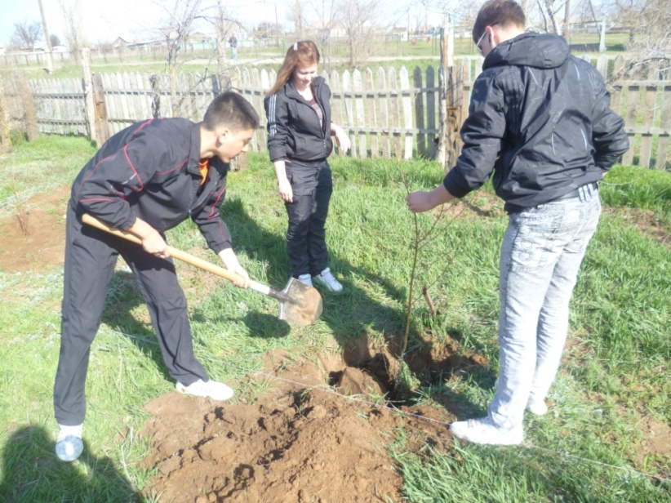
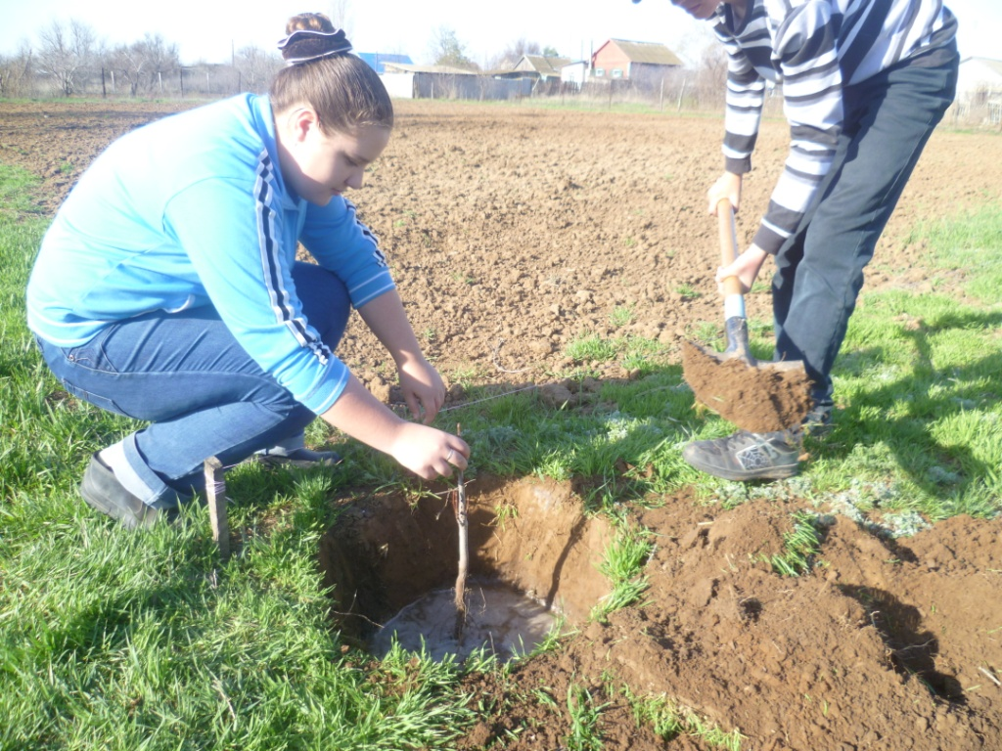
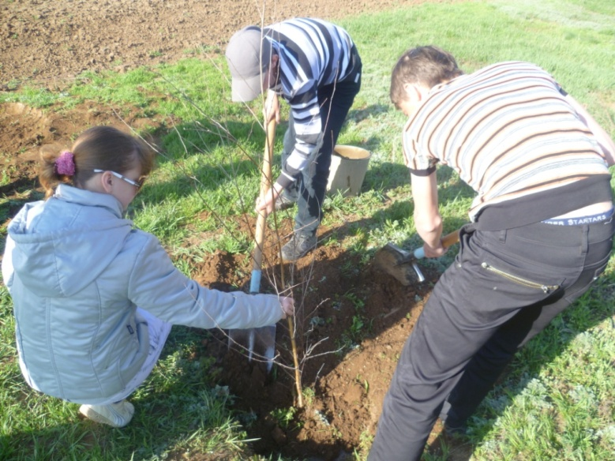

Slide 28
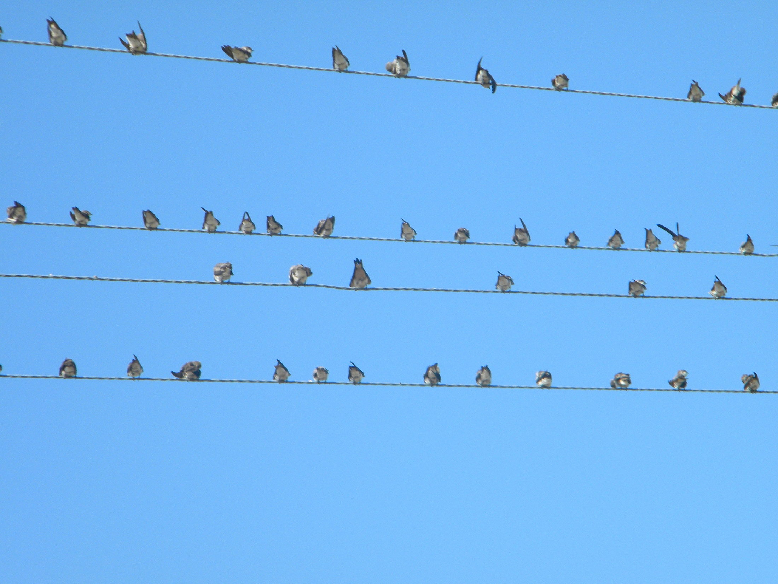

Slide 29
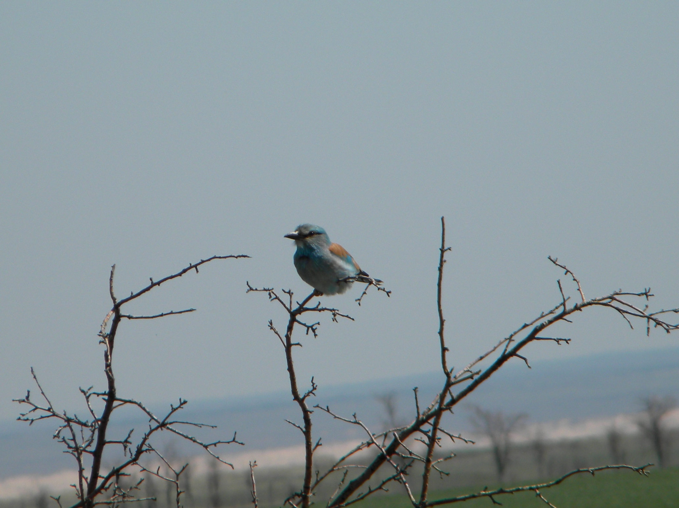

Slide 30
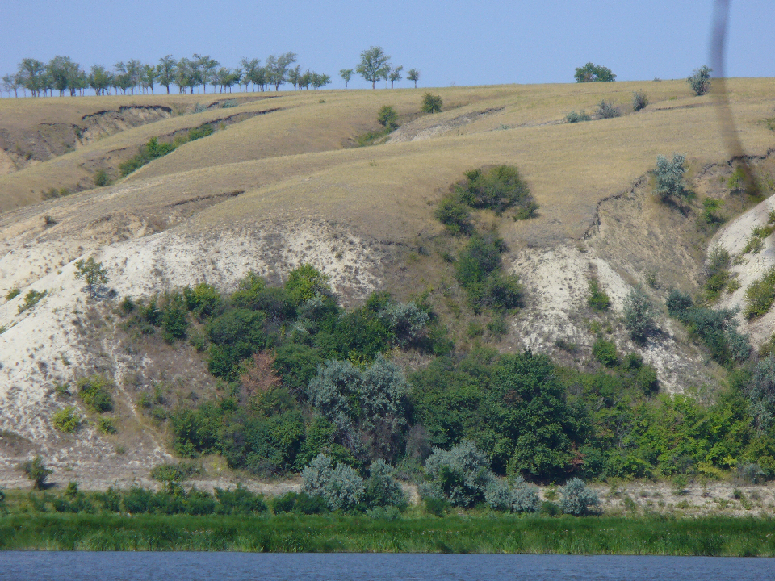

Slide 31
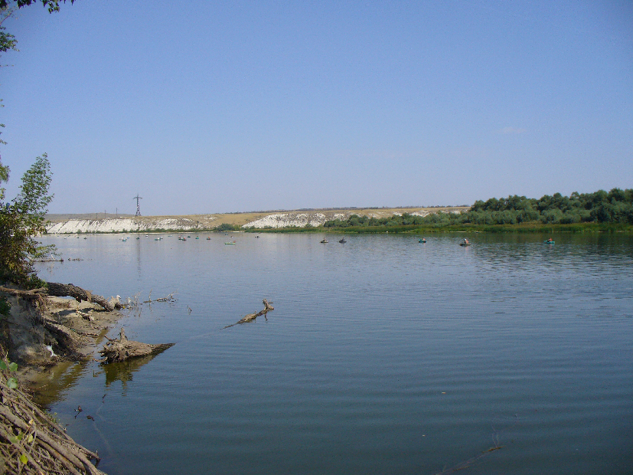

Slide 32
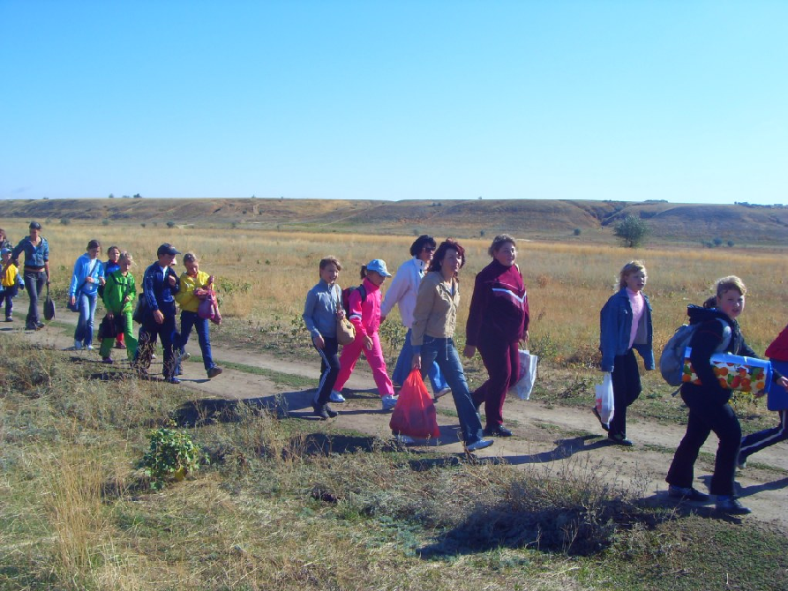

Slide 33


Вся природа поймана в капкан!

Slide 34



Slide 35

Судьба природы – наша судьба!

Slide 36
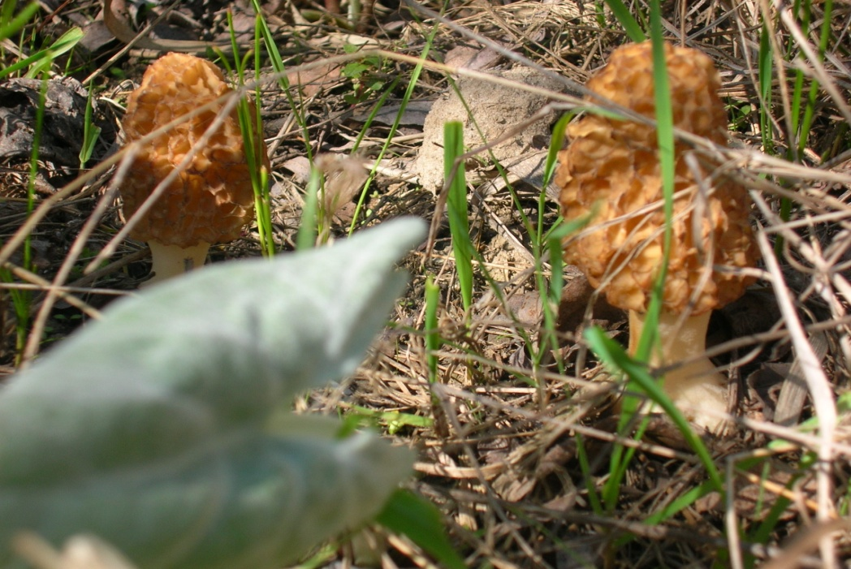
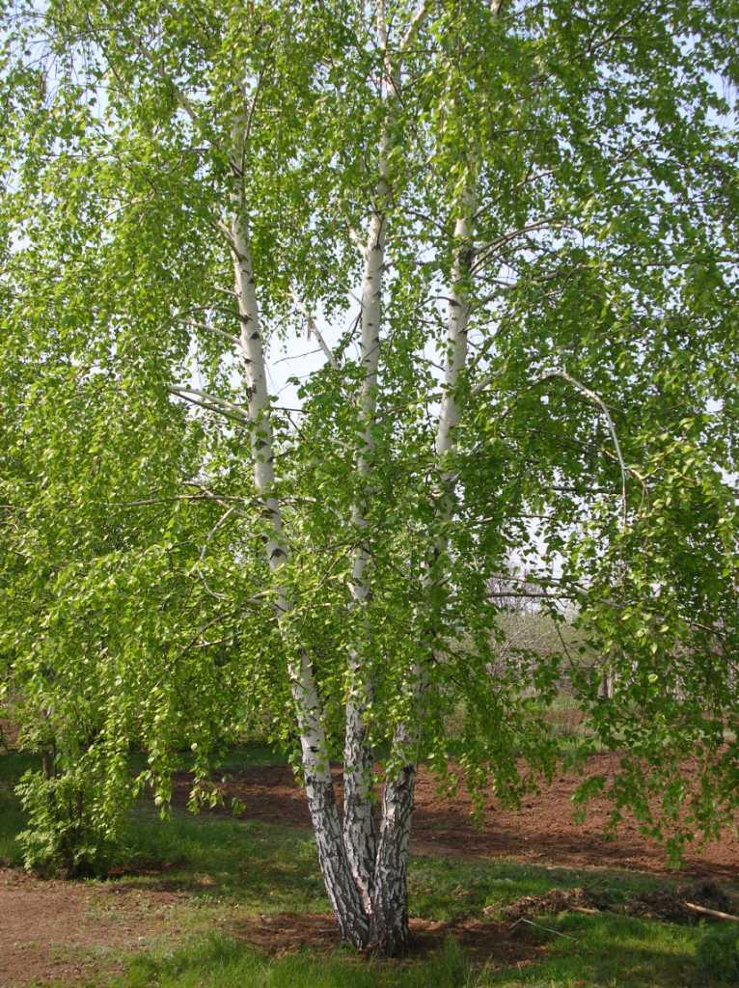
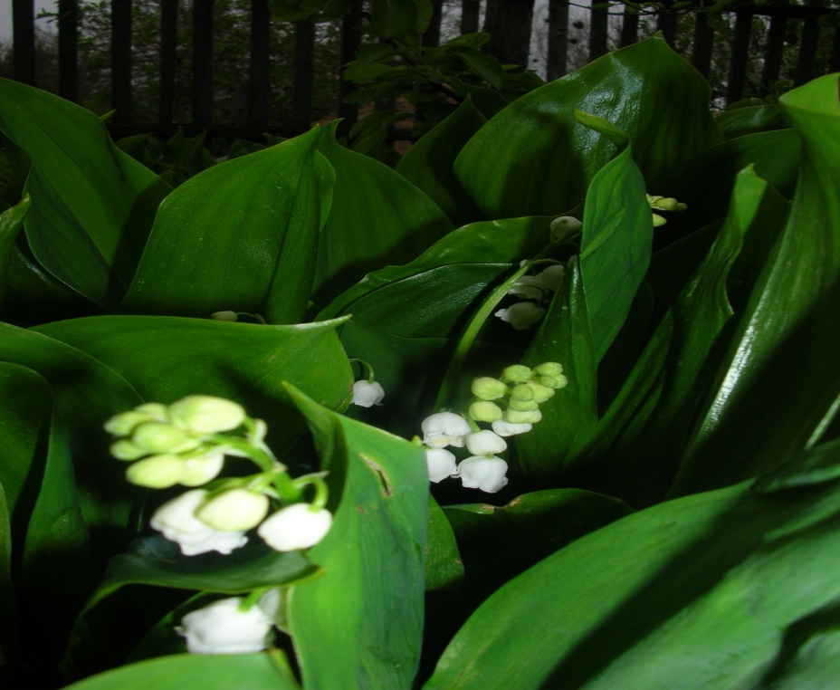

Slide 37
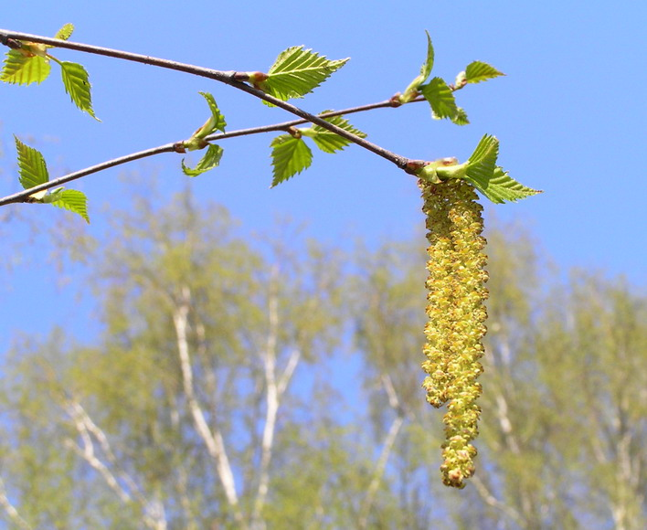

Slide 38
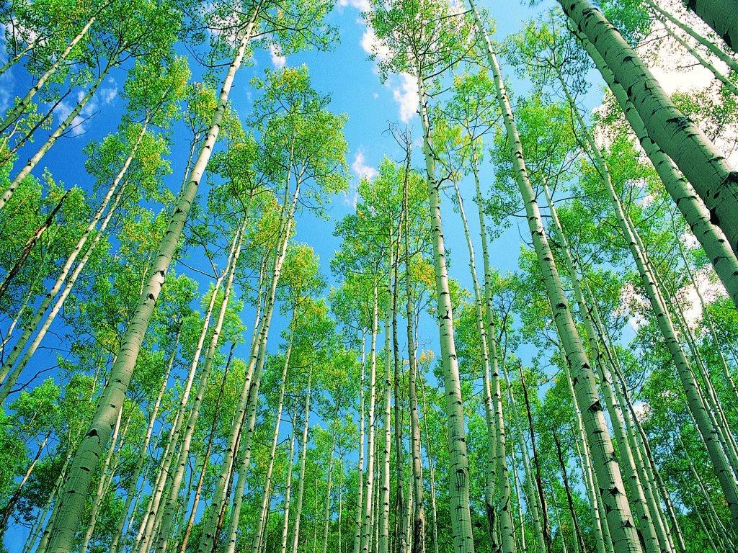

Slide 39
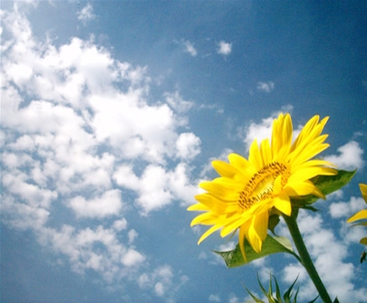


Slide 40

Закон «Земли»
Рвать цветы не будем, друг, пусть цветет зеленый луг!

Slide 41
Закон «РЕКИ, ЛЕСА, ПОЛЯ»
У реки, в лесу, и в поле можно время провести,
Только так, чтобы природе нам урон не нанести!
Только так, чтоб на поляне, где зелёная трава,
Вдруг не выросла бы свалка из бумаги и стекла.
Чтоб в реке не мусор плавал, а карась, налим, сазан,
Чтоб никто природу нашу никогда не обижал!

Slide 42
Закон «Порядка»
Взрослым и детям давно пора знать,
Что для природы важнее всего –
Это везде чистоту соблюдать,
И больше не надо почти ничего.
Мусору – свалки, а птице – гнездо.
Белкам и зайцам леса и поля,
Не загрязняй никогда ничего,
И будет тебе благодарна земля.

Slide 43
Законы «Производства»
Пускай на землю лягут росы,
А не кислотный дождь и сбросы
Пусть больше не дымят заводы,
Отходы пусть дают доходы.
Машин же выхлопные газы
Пусть фильтры очищают сразу.

Slide 44
Да сохранится шар Земной!

